Slide 1

Modulo 4: Seguridad en Aplicaciones
Análisis de criptografía y seguridad

Slide 2

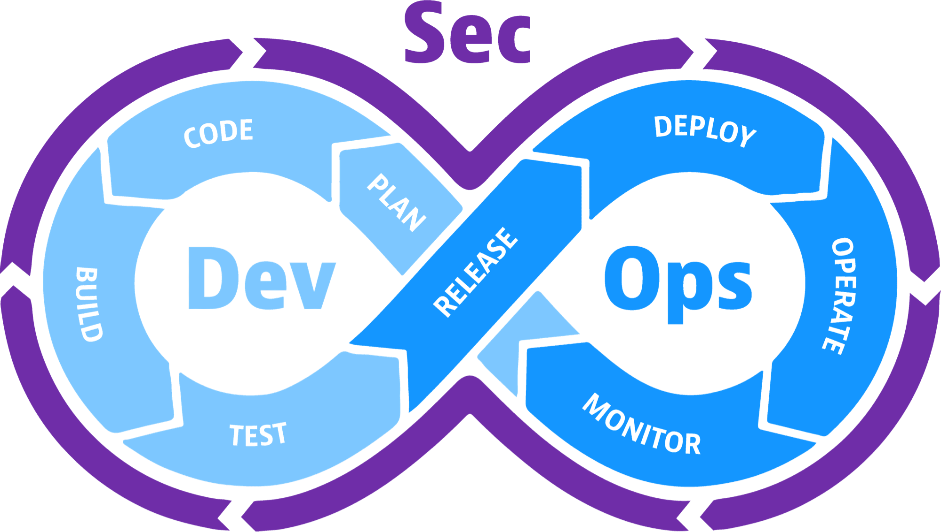
DevSecOps

Slide 3
DevSecOps
DevSecOps integra la seguridad como una prioridad dentro de DevOps, colocándola en el centro del desarrollo de aplicaciones.
Construye una cultura de seguridad primero entre todos en el desarrollo de software.
En el modelo DevSecOps, la seguridad es tarea de todos. Este es un primer paso para reducir la fricción entre los desarrolladores y los ingenieros de seguridad.

Slide 4
Actividad 4.1
Center for Internet Security (Puntos de Control)

Slide 5
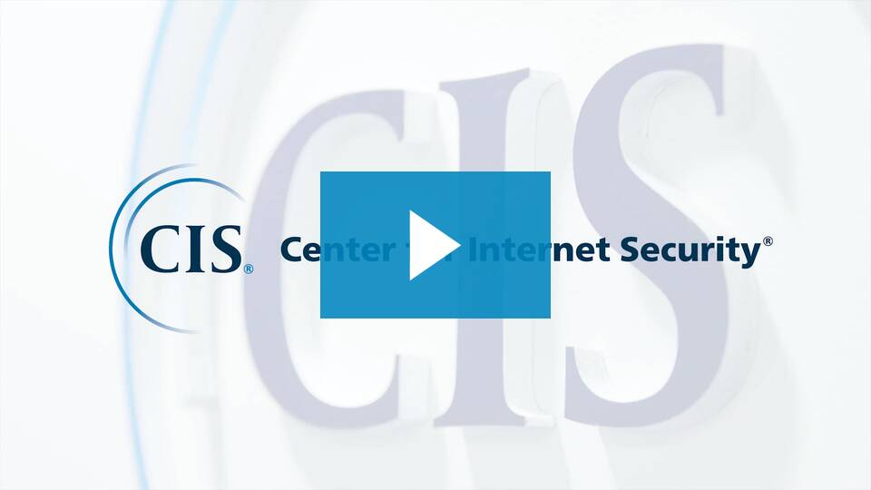
¿Quién es CIS?
Es una organización sin fines de lucro impulsada por la comunidad, responsable de CIS Controls® y CIS Benchmarks™, las mejores prácticas reconocidas a nivel mundial para proteger los sistemas y datos de TI.
Liderean una comunidad global de profesionales de TI para evolucionar continuamente estos estándares y proporcionar productos y servicios para proteger de manera proactiva contra las amenazas emergentes.
Nuestras CIS Hardened Images® brindan entornos informáticos seguros, bajo demanda y escalables en la nube.
Notes:
CIS Hardened Images are virtual machine images which have been configured to secure standards, based upon CIS Benchmarks that are collaboratively developed and used by thousands worldwide.

Slide 6

CIS Controls
Los CIS Controls™ son un conjunto priorizado de acciones que colectivamente forman un conjunto de mejores prácticas de defensa en profundidad que mitigan los ataques más comunes contra sistemas y redes.
Los controles CIS son desarrollados por una comunidad de expertos en TI que aplican su experiencia de primera mano como ciber defensores para crear estas mejores prácticas de seguridad aceptadas a nivel mundial.

Slide 7
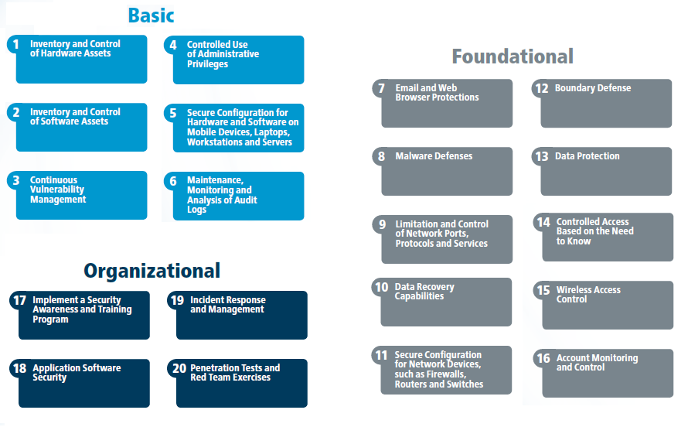
Los Controles

Slide 8

Trabajos en equipo

Slide 9
Actividad 4.2
Seguridad en Aplicaciones

Slide 10





Seguridad en Aplicaciones
Autenticación y control
de acceso
Código
malicioso
Seguridad en dispositivos móviles
Seguridad en sistemas operativos
Seguridad en el desarrollo de sistemas

Slide 11
Trabajos en equipo

Slide 12
Actividad 4.3
Laboratorio Attack Defense

Slide 13

¿Qué es Pentest?
Ayudan a los profesionales de la seguridad a evaluar la eficacia de las medidas de seguridad de la información dentro de sus organizaciones.
La prueba de penetración intenta perforar la armadura de las defensas cibernéticas de una organización, verificando las vulnerabilidades explotables en las redes, las aplicaciones web y la seguridad del usuario.
El objetivo es encontrar debilidades en los sistemas antes de que lo hagan los atacantes.
Notes:
CIS Hardened Images are virtual machine images which have been configured to secure standards, based upon CIS Benchmarks that are collaboratively developed and used by thousands worldwide.

Slide 14
Trabajos en equipo

